Slide 1
Guide d’utilisation

Slide 2
Tour d’horizon des navigateurs populaires
Mobile
Tablet

Slide 3
Tour d’horizon des navigateurs populaires
Ordinateurs
Global

Slide 4
Créer un compte Lilo

Slide 5
Création d’un compte Lilo 1/4
1
Cliquer sur le personnage en haut à droite
Cliquer sur « C’est parti »
2

Slide 6
Création d’un compte Lilo 2/4
Cliquer sur créer un compte
3

Slide 7
Création d’un compte Lilo 3/4
Saisir Email, mot de passe ainsi que le code de sécurité
Cliquer sur « S’inscrire »
3
4

Slide 8
Création d’un compte Lilo 4/4
Vous êtes maintenant connecté à Lilo
5

Slide 9
Configurer Lilo

Slide 10
Configurer Lilo 1/4
1
Cliquer sur les trois traits horizontaux en haut à droite

Slide 11
Configurer Lilo 2/4
Cliquer sur « Soutenir un projet »
2

Slide 12
Configurer Lilo 3/4
Rechercher Longitude 181 dans la barre de recherche
3

Slide 13
Configurer Lilo 4/4
Cliquer sur LONGITUDE 181
4

Slide 14
Configurer Lilo 5/5
Cocher « Donner automatiquement vos gouttes à ce projet »
5

Slide 15
Configuration sur PC

Slide 16
Chrome

Slide 17
Configurer son ordinateur - Chrome
1
Dérouler le menu principal de Google Chrome
Cliquer sur Paramètres
Cliquer sur « Moteur de recherche »
3
2

Slide 18
Configurer son ordinateur - Chrome
4
Cliquer sur « Gérer les moteurs de recherche »
Puis sur « Ajouter »
5

Slide 19
Configurer son ordinateur - Chrome
6
7
8
10
11
9
Saisir « Lilo.org » dans le champ « Moteur de recherche
Saisir « search.lilo.org » dans le champ « Mot clé »
Saisir « https://search.lilo.org/searchweb.php?q=%s » dans le champ « URL »
Valider en cliquant sur « Ajouter »
Parcourir la liste des moteurs de recherche jusqu’à identifier Lilo.org. Cliquer sur les « trois points »
Et cliquer enfin sur « Utiliser par défaut »
Vous pouvez maintenant quitter les Paramètres.

Slide 20
Edge

Slide 21
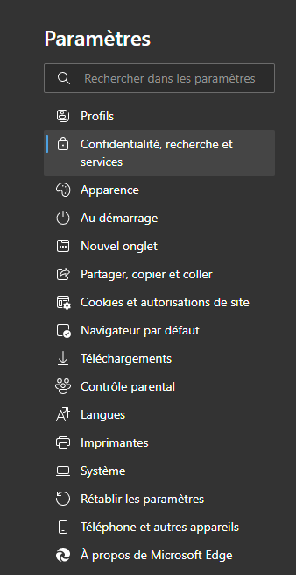
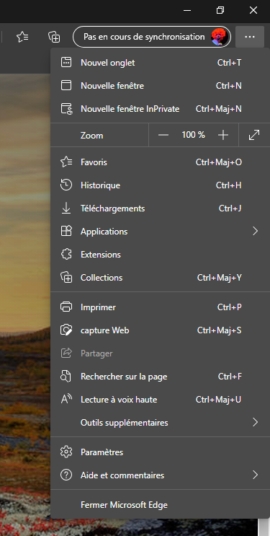
Configurer son ordinateur - Edge
1
Dérouler le menu principal
Cliquer sur « Paramètres »
Cliquer sur « Moteur de recherche »
3
2

Slide 22
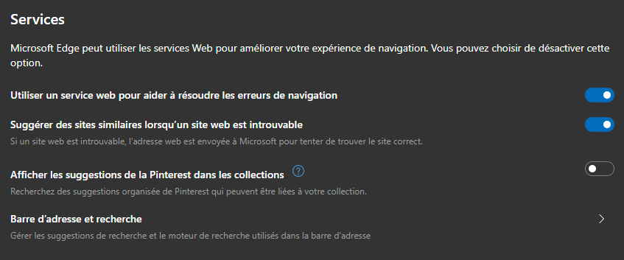
Configurer son ordinateur - Edge
4
Tout en bas de la page, cliquer sur « Barre d’adresse et recherche »
Cliquer ensuite sur « Gérer les moteurs de recherche »
Et enfin sur « Ajouter » dans le menu « Moteur de recherche et barre d’adresses »
5
6

Slide 23
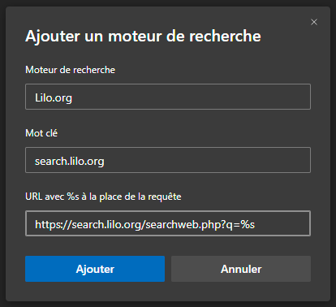
Configurer son ordinateur - Edge
7
8
9
11
12
10
Saisir « Lilo.org » dans le champ « Moteur de recherche
Saisir « search.lilo.org » dans le champ « Mot clé »
Saisir « https://search.lilo.org/searchweb.php?q=%s » dans le champ « URL »
Valider en cliquant sur « Ajouter »
Parcourir la liste des moteurs de recherche jusqu’à identifier Lilo.org. Cliquer sur les « trois points »
Et cliquer enfin sur « Définir par défaut »
Vous pouvez maintenant quitter les Paramètres.

Slide 24
Firefox

Slide 25
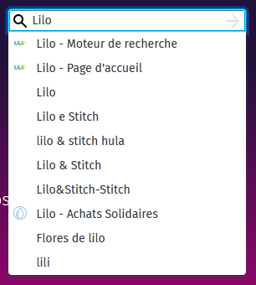
Configurer son ordinateur - Firefox
1
2
2
3
Accéder à « https://addons.mozilla.org/fr/firefox/ »
Dans la barre de recherche des modules, taper « Lilo »
Choisir « Lilo – Moteur de recherche »

Slide 26
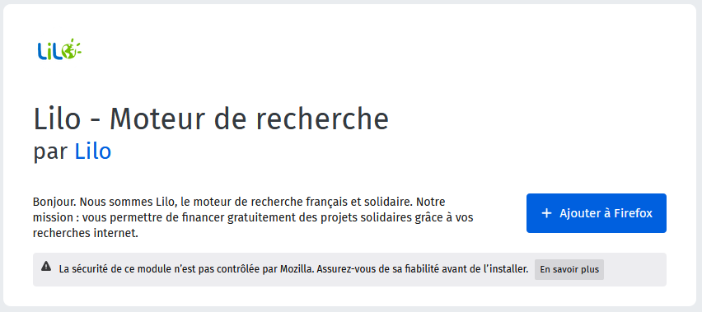
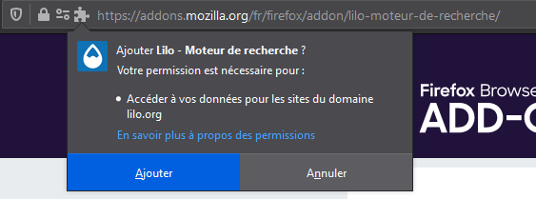
Configurer son ordinateur - Firefox
4
5
Cliquer sur « + Ajouter à Firefox »
Confirmer l’ajout qui vient d’apparaitre en haut de l’écran.
Confirmer le remplacement du moteur de recherche par défaut
6
Cette fenêtre à tendance à disparaitre avant d’avoir pu cliquer dessus. Si tel est le cas, se référer à la page suivante.

Slide 27
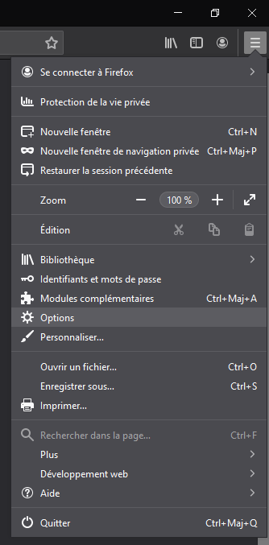
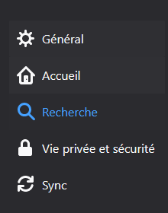
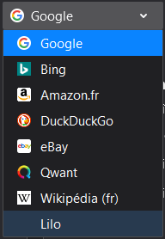
Configurer son ordinateur - Firefox
Activation du moteur de recherche Lilo
7
9
10
8
Ouvrir le menu principal
Cliquer sur « Options »
Puis sur Rechereche
Cliquer sur le moteur de recherche par défaut
Choisir Lilo
11

Slide 28
Configuration sur Android

Slide 29
Chrome

Slide 30
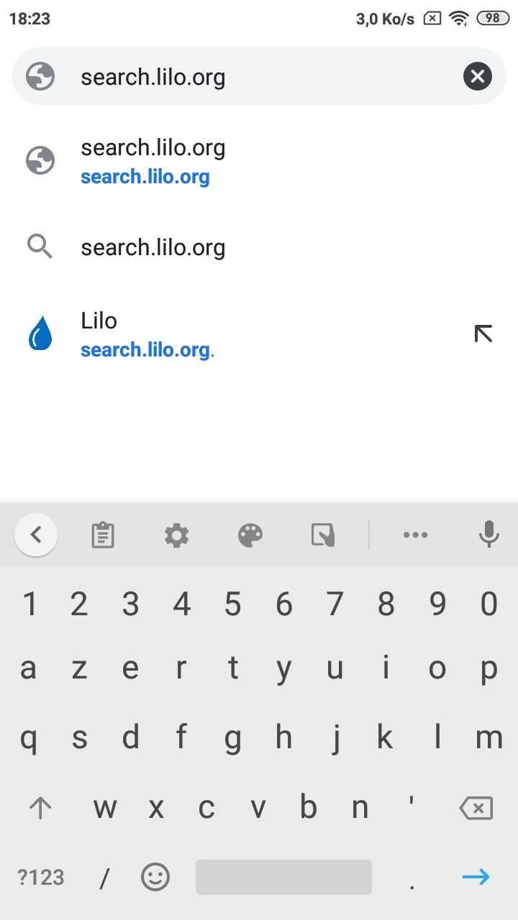
Configurer Android - Chrome
Toucher la barre d’adresse
Saisir « search.lilo.org » et valider
2
1

Slide 31
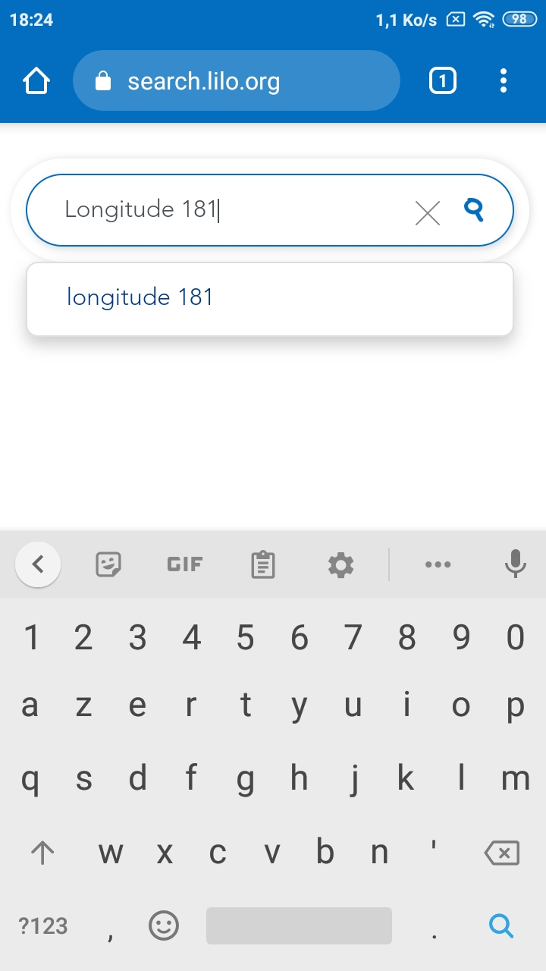
Configurer Android - Chrome
Toucher la barre de recherche Lilo
Saisir « Longitude 181 » et valider
4
3

Slide 32
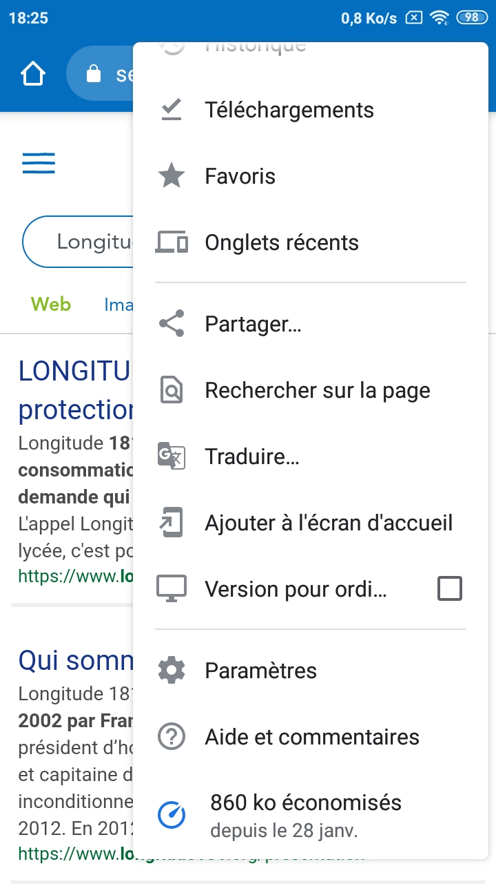
Configurer Android - Chrome
5
Le résultat de recherche s’affiche, appuyer maintenant sur les 3 points afin d’ouvrir le menu des options
Appuyer sur « Paramètres »
6

Slide 33
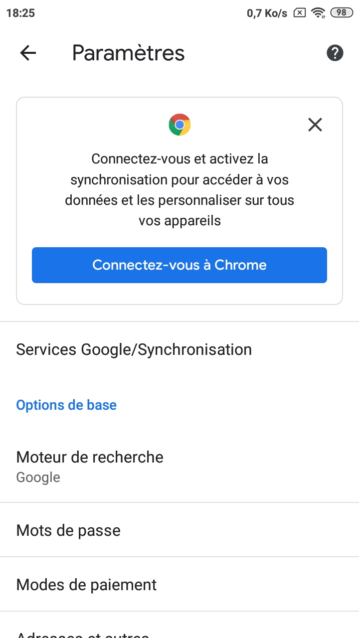
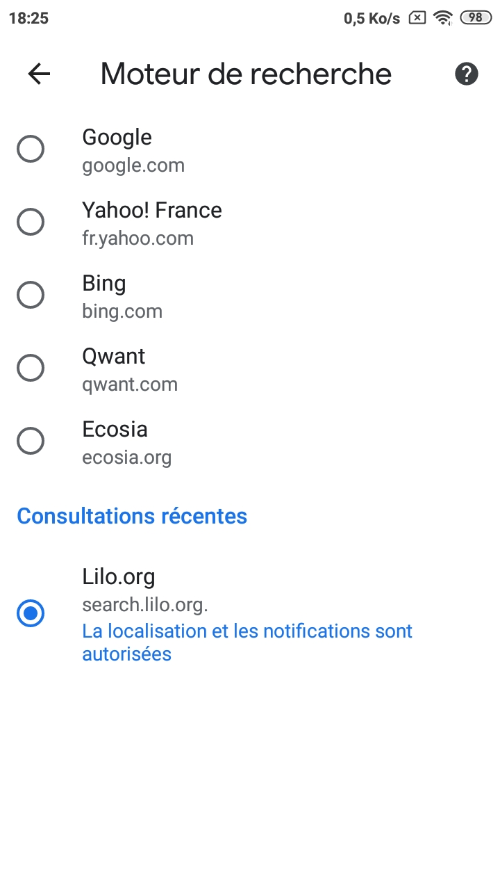
Configurer Android - Chrome
Appuyer sur « Moteur de recherche »
Choisir « Lilo.org » puis fermer l’écran de paramétrage
8
7

Slide 34
Firefox

Slide 35
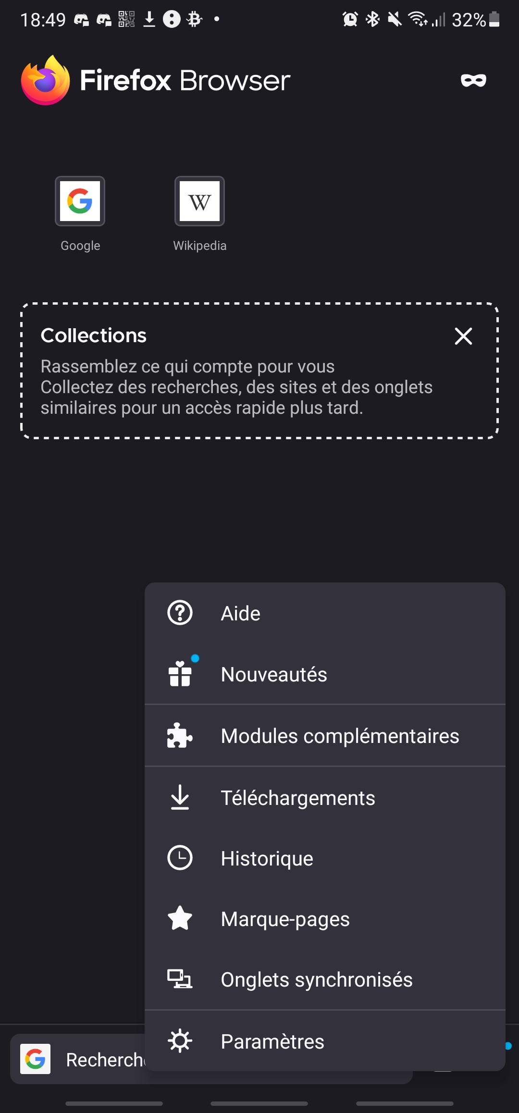
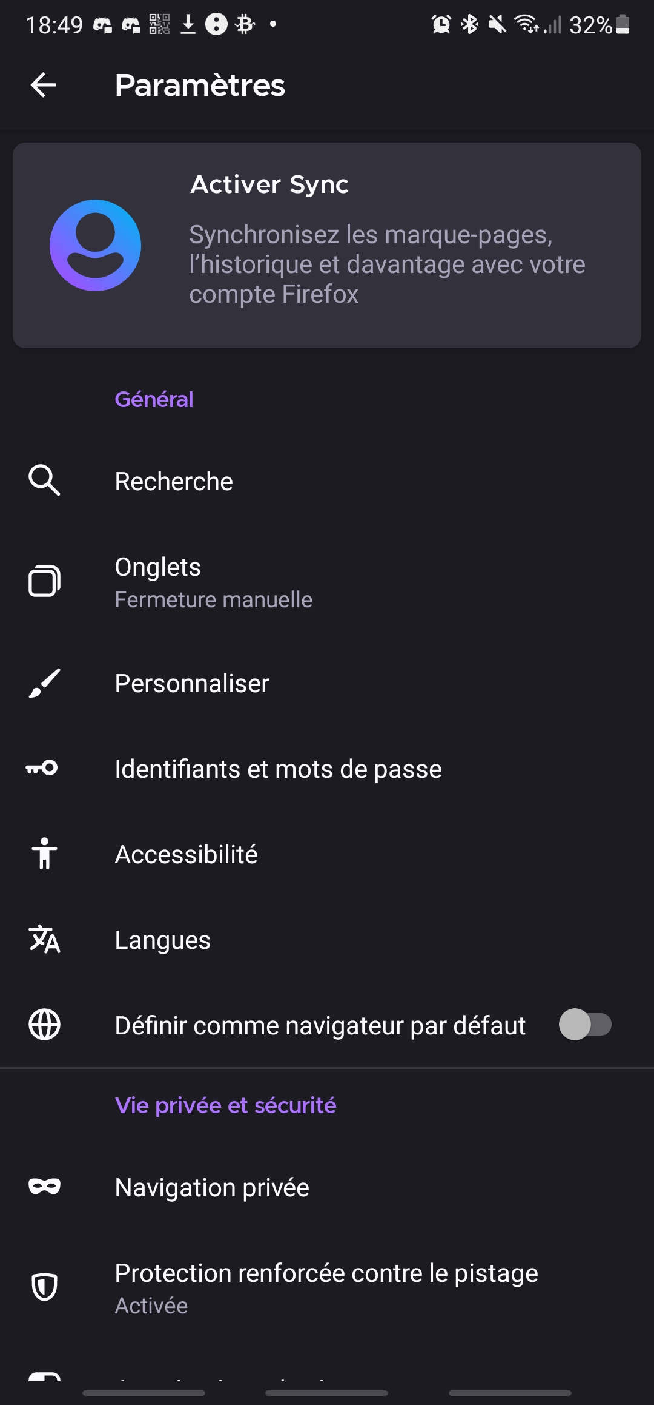
Configurer Android - Chrome
Toucher les trois points en bas à droite
Appuyer sur « Paramètres »
Puis sur « Recherche »
3
1
2

Slide 36
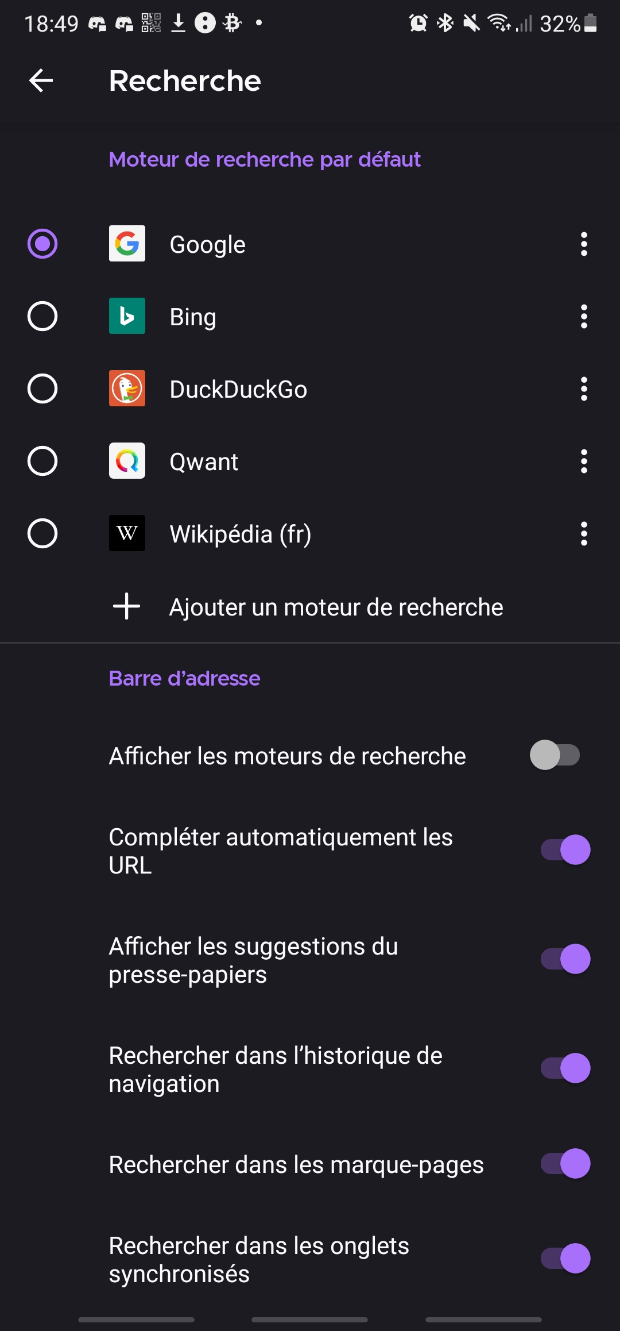
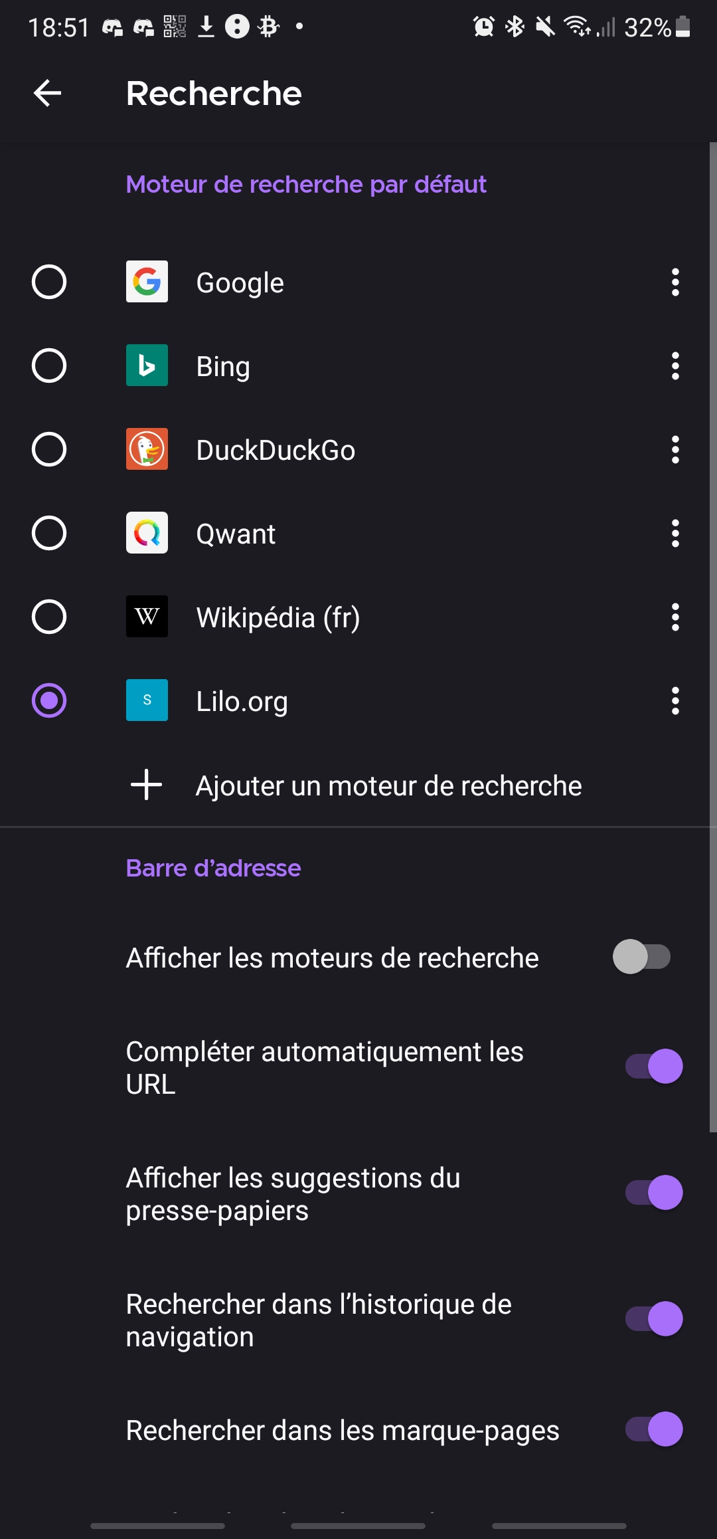
Configurer Android - Chrome
Ajouter un nouveau moteur de recherche
Choisir « Autre »
Saisir « Lilo.org » dans le champ « Nom »
Saisir « https://search.lilo.org/searchweb.php?q=%s » dans le champ URL
5
6
8
7
4
8
Choisir Lilo.org comme moteur de recherche par défaut

